Slide 2


Ansteuerung einer Schrittmotor-Achse mit DSpace DS1104 und Simulink
Produktionstechnik II Praktikum Wintersemester 2014/2015

Slide 3
Inhalt
Einleitung/Informationen zu Simulink und Dspace
Ausgangssituation
Aufgaben
  Programm-Review
  Test der Endschalter
  Einlesen und Einregeln der Soll-Position
  Einbindung der Endschalter in die Software
  Ergänzung eines Multiport-switch
Gesamtprogramm
Ausblick
Aktiver Lernanteil
Schlusswort

Slide 4
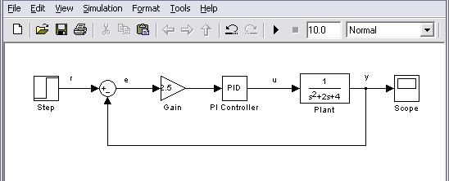
Einleitung/Informationen zu Simulink und Dspace (1/3)
Simulink
  Software vom Hersteller „The MathWorks“
  Zusatzprodukt zu Matlab
  Modellierung mithilfe von kontinuierlichen oder diskreten grafischen Blöcken
  Quelle: ctms.engin.umich.edu

Slide 5
Einleitung/Informationen zu Simulink und Dspace (2/3)
Dspace
  Hauptsitz in Paderborn
  Anbieter von Entwicklungswerkzeugen für Steuergeräte
Hardware
  DS 1104 R&D Controller Board
  CP1104 Connector Panel
Software
  ControlDesk
  →Überwachung und Kontrolle der erstellten Variablen im
  Simulink-Modell

Slide 6
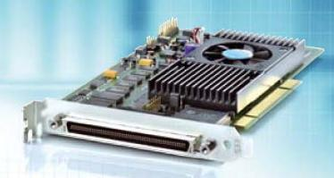
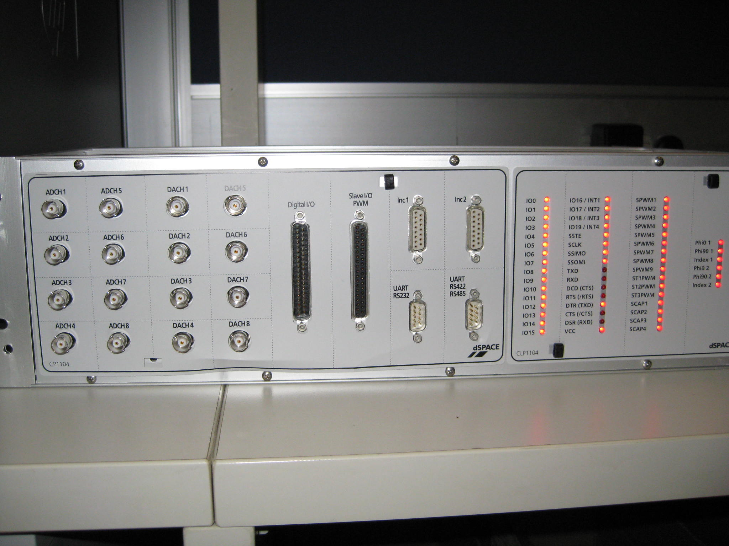
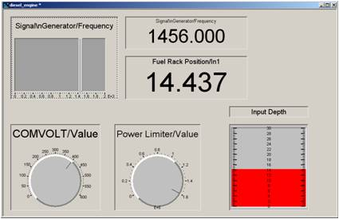
Einleitung/Informationen zu Simulink und Dspace (3/3)
Quelle: http://project2009aetest.yolasite.com/pictures.php

Slide 7
Ausgangssituation
Aufbau/Schaltplan zwischen Power Supply, GeckoDrive
Motoreinheit und CP1104
Regelkreis zum Vergleich zwischen Ist- und Sollposition
Simulink Programm
ControlDesk-Oberfläche zur Steuerung des Programms

Slide 8
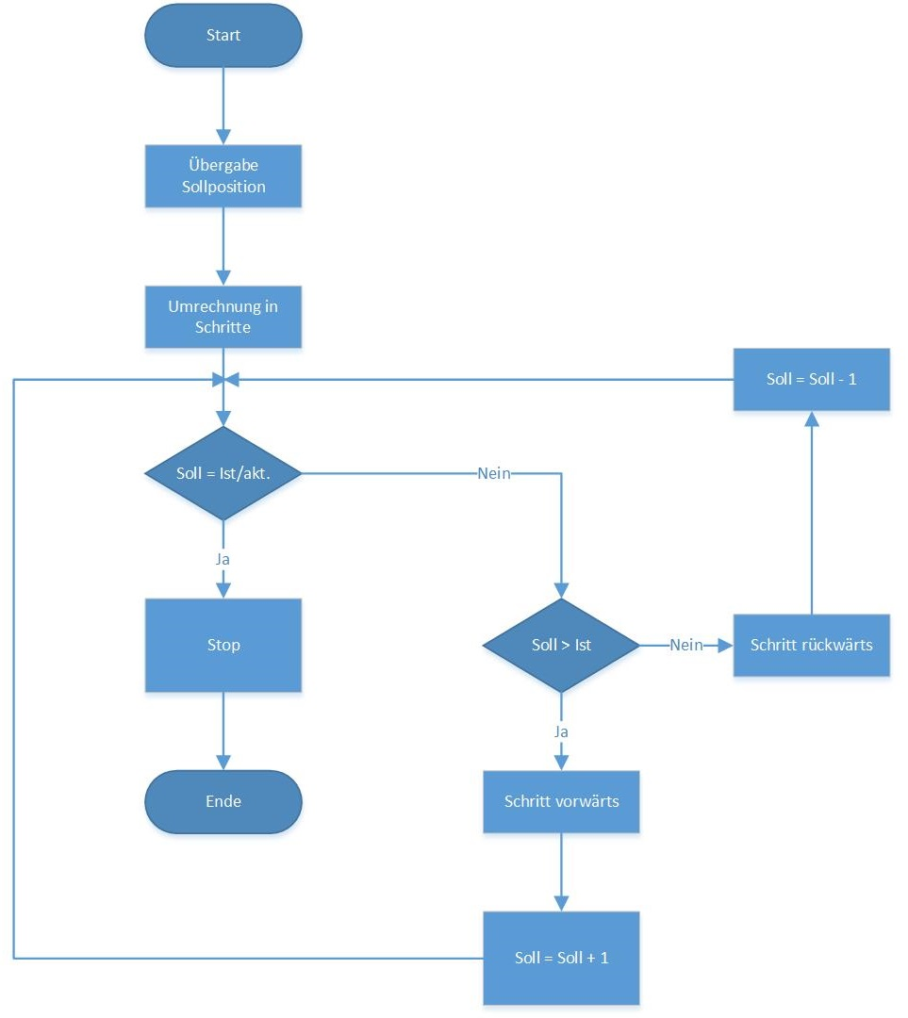
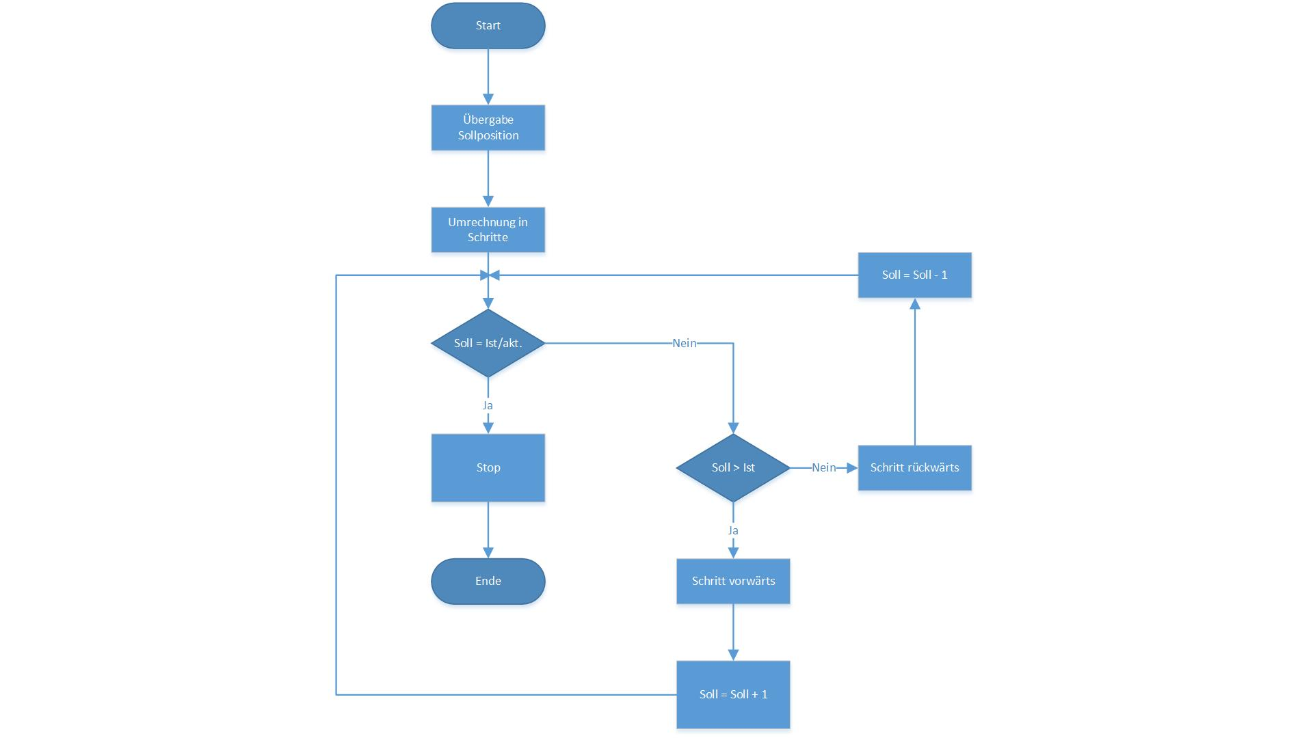
Aufgaben
Programm-Review
Bausteine:
Ovale als Kontrollpunkte
Rechtecke als Operationen
Rauten als Verzweigungen
Verbindungspfeile

Slide 9
Aufgaben
Einbindung und Test der Endschalter
Einbindung zunächst direkt über den GeckoDrive
Schalter nicht im Simulinkmodell integriert
Funktion Gegeben, aber keine Überwachung durch die Software

Slide 10
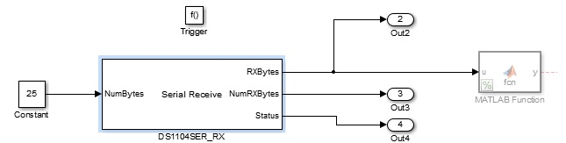
Aufgaben
Einlesen und Einregeln der Sollposition
Erstellung eines Simulink-Modells mit dem DS1104SER_RX Block

Slide 11
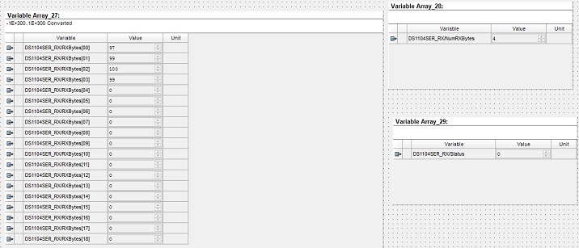
Aufgaben
Einlesen und Einregeln der Sollposition
erfolgreicher Test des Modells in ControlDesk

Slide 12
Aufgaben
Einlesen und Einregeln der Sollposition
Konzept zur Auswertung der Positionsangabe
  String: „X10000Y12000Z08000F12345E“
  ASCII-Code: 88 49 48 48 48 48 89 49 50 48 48 48 90 48 56 48 48 48 70 49 50 51 52 53 69
  Annahme: Ansteuerung der Y-Achse

Slide 13
Aufgaben
Einlesen und Einregeln der Sollposition
Konzept zur Auswertung der Positionsangabe
  Betrachtung der Stellen 8 bis 12 des Strings
  → 49 50 48 48 48
  Jeweils 48 abziehen für tatsächlichen Zahlenwert: 1 2 0 0 0
  Zusammenführung: 1*10⁴ + 2*10³ +0*10² +0*10¹ +0*10⁰ =12000
  Übergabe des ermittelten Wertes an das Simulink-Programm.

Slide 14
Aufgaben
Einlesen und Einregeln der Sollposition
Konzept zur Auswertung des Vorschubs
  Schrittmotor dreht 1,8° pro Schritt →200 Schritte / Umdrehung
  1 Schritt entspricht 0,033 mm Weg
  → 0,033 mm *200 Schritte = 6,6 mm Weg bei einer Umdrehung

Slide 15
Aufgaben
Einlesen und Einregeln der Sollposition
Konzept zur Auswertung des Vorschubs
  Beispielrechnung
    Vorschubwert: 700 mm / min
    106,06 Umdrehungen / min
    1,77 Umdrehungen / sec

Slide 16
Aufgaben
Einlesen und Einregeln der Sollposition
Konzept zur Auswertung des Vorschubs
    1,77 Umdrehungen / s * 200 Schritte /Umdrehung = 354 Schritte / s
    damit auch 354 Perioden / s
    1000 ms / 354 Perioden = 2,82 ms
    → die Periodendauer für den Pulsgenerator liegt also bei 2,82 ms
    Der eingelesene Vorschub kann somit eingesetzt werden.

Slide 17
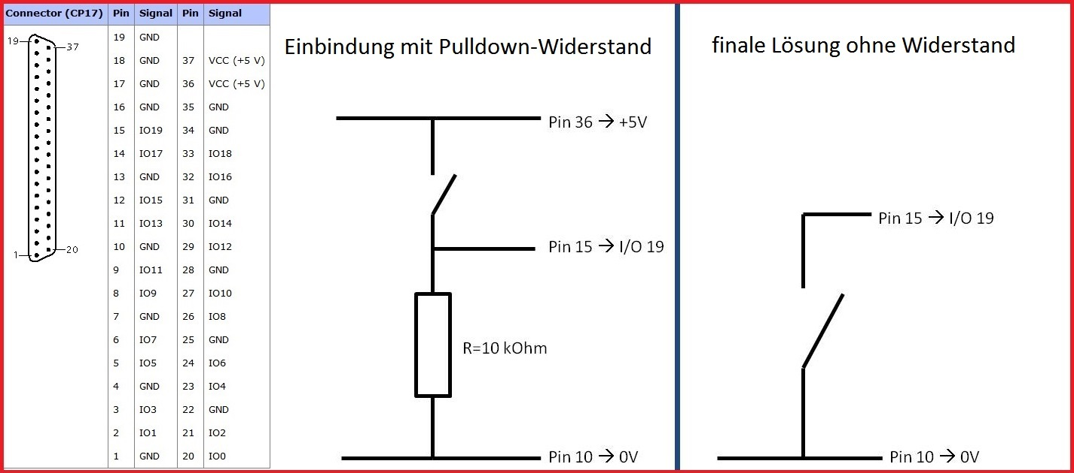
Aufgaben
Einbindung der Endschalter in die Software

Slide 18
Aufgaben
Ergänzung eines Multiport-switch
Umschaltung zwischen Programmablauf mit Sollpositionsbestimmung und manuellem Verfahren
Drei Eingangszustände:
  vorwärts fahren
  rückwärts fahren
  normaler Betrieb
Ermöglichung einer Art Kalibrierfahrt.

Slide 19
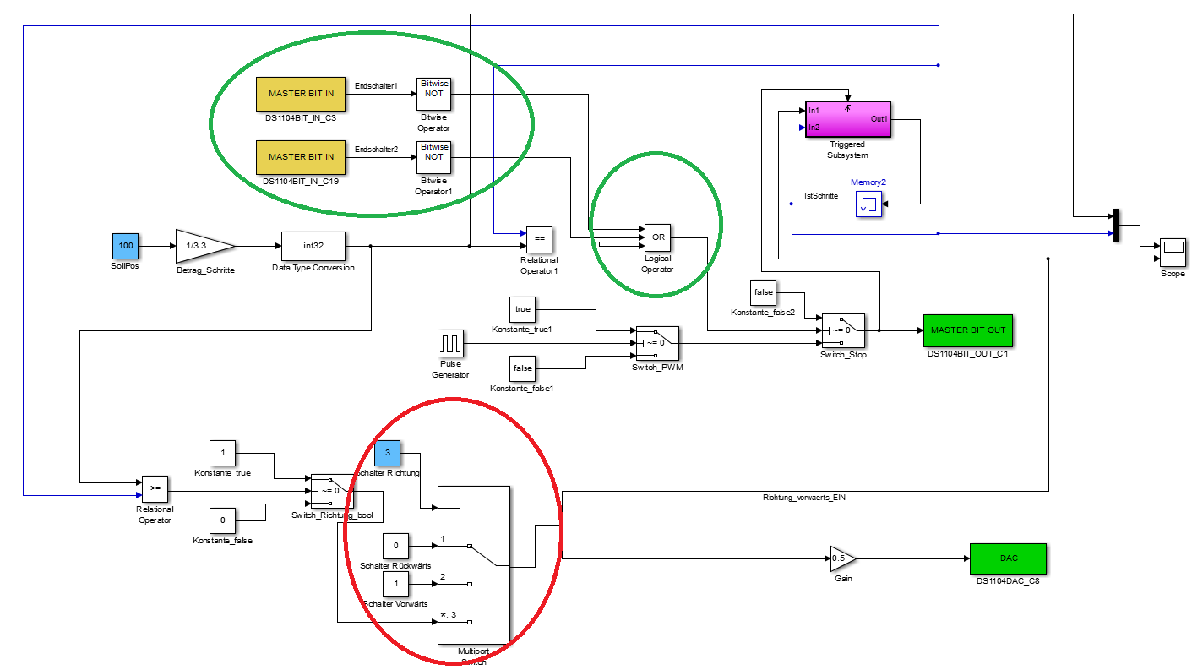
Gesamtprogramm

Slide 20
Ausblick
Konzeptumsetzung serielle Kommunikation und Substitution des Schiebereglers durch RX-Block in Simulink
Einbindung eines Encoders zur Sendung von Rückgabewerten
Ergänzung für die Gesamtmaschine: Ansteuerung aller Achsen über die gleiche Software

Slide 21
Aktiver Lernanteil
Aufgaben
Erstellt ein Simulink-Modell zur Anzeige eines Sinus auf einem Oszilloskop. Experimentiert dann mit den Parametern Amplitude, Frequenz, Phase und Offset.
Erstellt ein neues Simulink-Modell und zusätzlich eine ControlDesk- Oberfläche. Hier soll man während der Simulation die gleichen Parameter wie in Aufgabe 1 mithilfe von geeigneten Bedienelementen einstellen können.

Slide 22
Aktiver Lernanteil
Vorgehen
Matlab 2013a öffnen
Dspace Plattform rti1104 auswählen
Simulink öffnen und neues Modell erzeugen
Blöcke auswählen, um Sinus auf Oszilloskop anzuzeigen
Simulation des Modells
Parameter verändern

Slide 23
Aktiver Lernanteil
Vorgehen
Neues Modell erstellen zur Simulation in Controldesk
built model ausführen
Controldesk 5.0 öffnen
sdf-Datei auswählen und in die ds1104-Plattform ziehen
Neues layout erstellen
Plot erstellen
Instrumente erstellen, um z.B. Frequenz und Amplitude verändern zu können

Slide 24
Schlusswort
Praktikum hat verschiedene Möglichkeiten zur Ansteuerung eines Schrittmotors aufgezeigt
Erweiterung der Kenntnisse über Matlab/Simulink
Erfahrungen mit der Bedienoberfläche ControlDesk
Vorstellung weiterer Programme (SPS, LabView, Arduino)zur Wissenserweiterung

